Slide 1
Муниципальное бюджетное дошкольное образовательное учреждение «Красносопкинский детский сад «Аленка» «Формирование основ финансовой грамотности в подготовительной группе «Бусинки »
Подготовила:
Зыль Алена Игоревна

Slide 2
«Деньги, которыми обладаешь – орудие свободы; те, за которыми гонишься — орудие рабства» Жан-Жак Руссо
Финансовая грамотность – это особое качество человека, которое формируется с самого малого возраста и показывает умение самостоятельно зарабатывать деньги и грамотно ими управлять.

Slide 3
Актуальность Современная жизнь диктует свои стандарты: в условиях рыночной экономики человеку в любом возрасте, чтобы быть успешным, необходимо быть финансово грамотным. Поэтому обучение основам экономических знаний необходимо начинать уже в детском саду, ведь представления о деньгах и их применении начинают формироваться в дошкольном возрасте.

Slide 4
Цель: Помочь детям пяти–семи лет войти в социально-экономическую жизнь, способствовать формированию основ финансовой грамотности у детей данного возраста. Задачи: Помочь дошкольнику выработать следующие умения, навыки и личностные качества: понимать и ценить окружающий предметный мир (мир вещей как результат труда людей); уважать людей, умеющих трудиться и честно зарабатывать деньги; осознавать взаимосвязь понятий «труд — продукт — деньги» и «стоимость продукта в зависимости от его качества», видеть красоту человеческого творения; признавать авторитетными качества человека-хозяина: бережливость, рациональность, экономность, трудолюбие и вместе с тем — щедрость, благородство, честность, отзывчивость, сочувствие (примеры меценатства, материальной взаимопомощи, поддержки и т. п.); рационально оценивать способы и средства выполнения желаний, корректировать собственные потребности, выстраивать их иерархию и временную перспективу реализации; применять полученные умения и навыки в реальных жизненных ситуациях.

Slide 5
Методы и приемы работы с детьми по финансовой грамотности
интеллектуальные игры и развлечения
сюжетно-ролевые, дидактические, настольные игры
тематические занятия
беседы
чтение стихов, сказок, пословиц, поговорок

Slide 6
Подготовительная группа:
«Банк», «Аптека», «Семья»,
- Ребусы
- Игры-путешествия
- Банковские карты
- Ненастоящие деньги
- Банкомат
- Дидактические игры «Какой товар лишний?», «Что угодно для души», «Деньги» и другие.
-Дидактические игры «Дорого – дешево», «Потребность – возможность», «Бюджет» и другие.
-лэпбуки

Slide 7
Взаимодействие с семьей
анкетирование
консультации
родительские собрания
создание и обогащенние развивающей среды

Slide 8
Консультации для родителей:

Slide 9
Читаем с детьми:

Slide 10
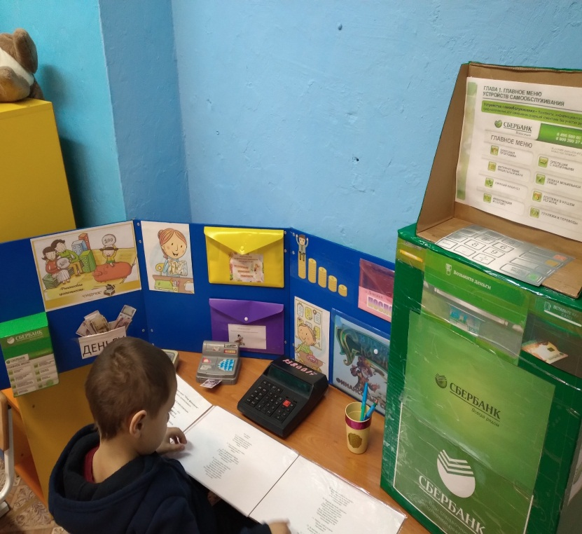
Сюжетно-ролевая игра «Банк»

Slide 11
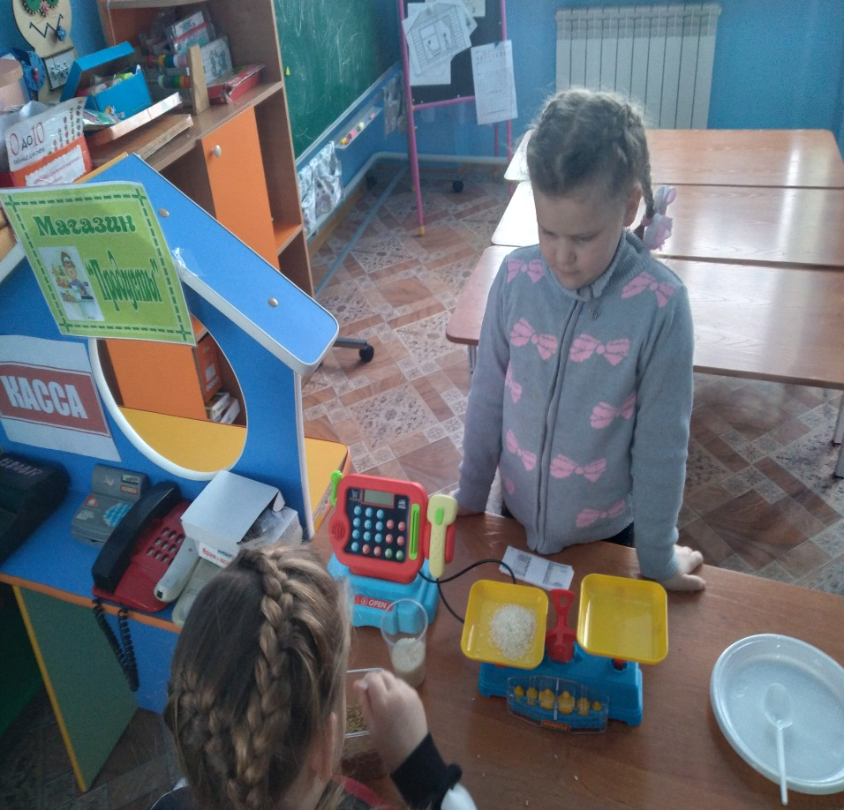
Сюжетно-ролевая игра «Магазин»

Slide 12
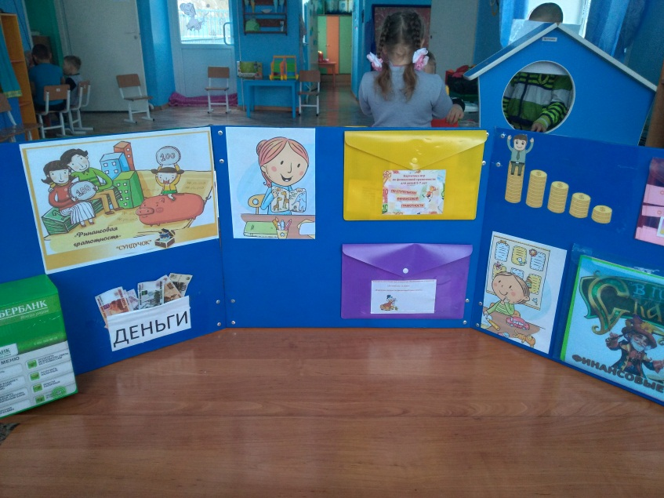
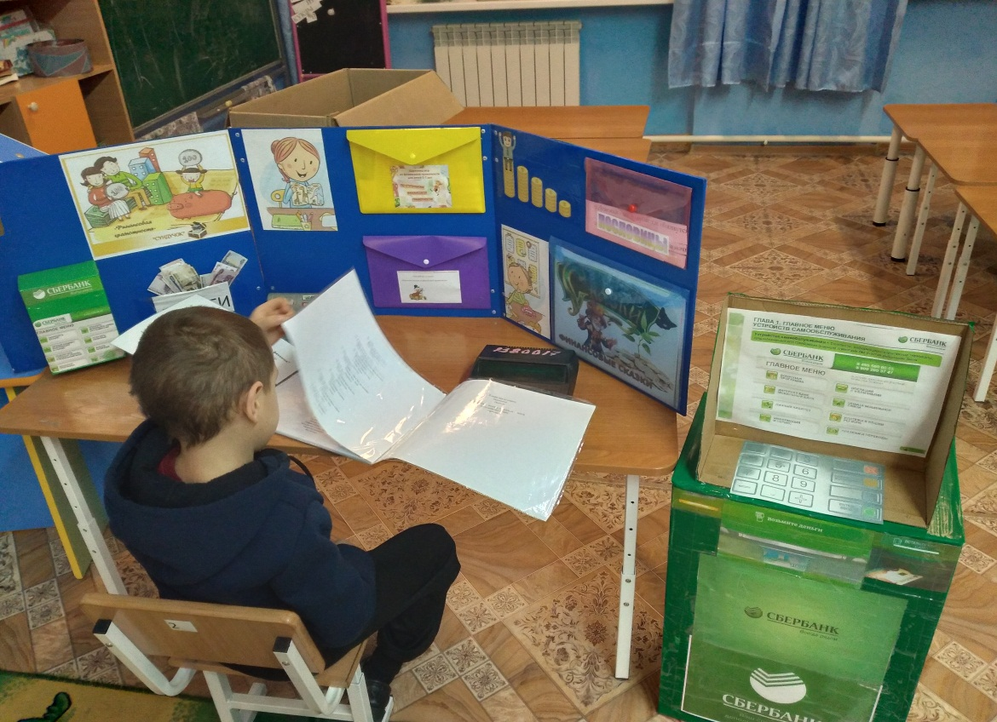

Slide 13
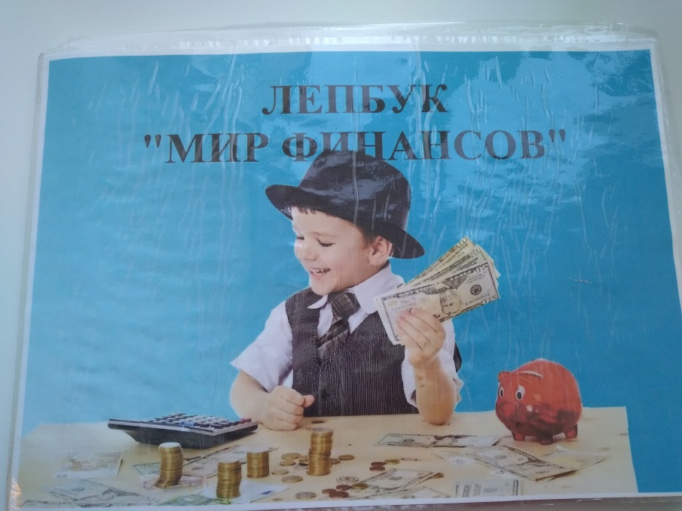
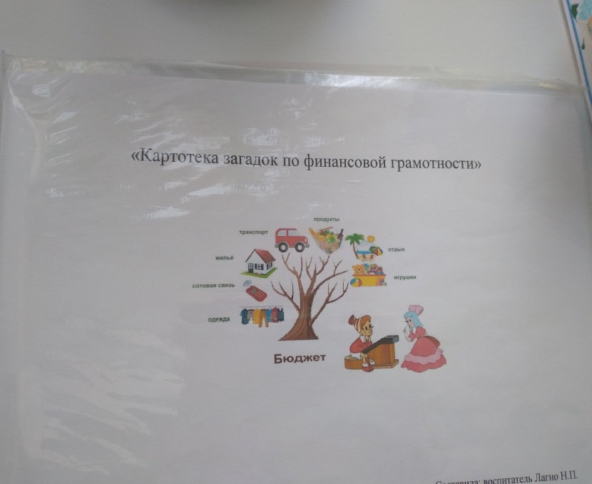
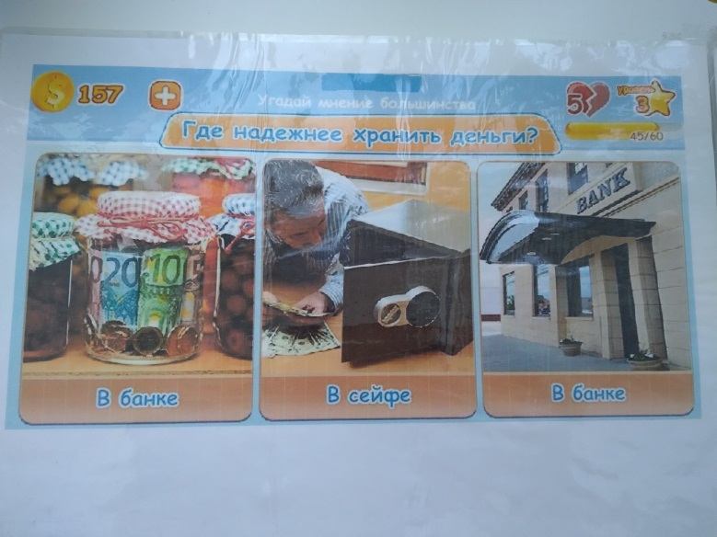

Slide 14
Спасибо за внимание

